Slide 1
IT-проект, IT-продукт и кто такие разработчики

Slide 2
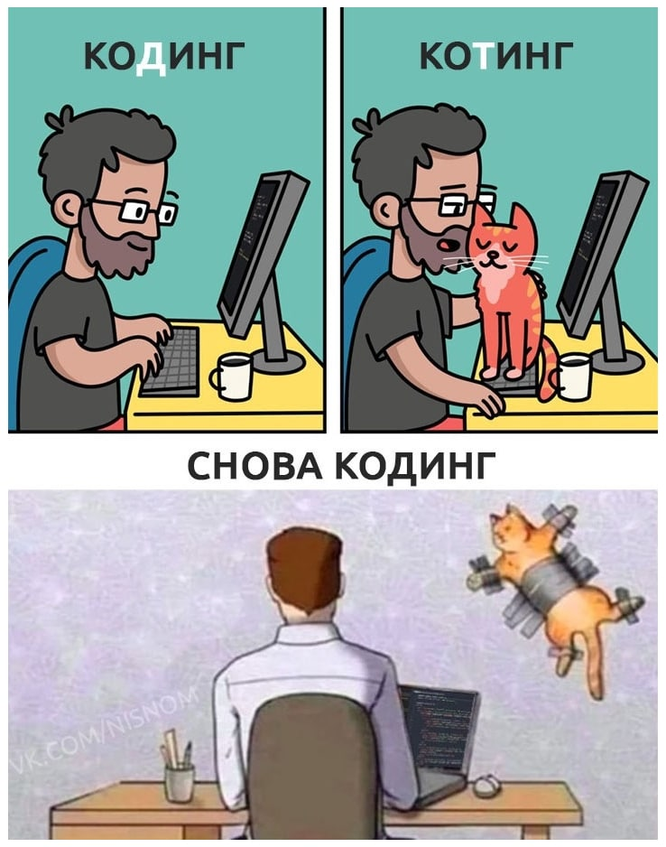
IT-проект
Проекты могут существовать самостоятельно или в составе программы.
Проект делает упор на реализацию определенного функционала с определенным качеством в определенные сроки за определенную стоимость.
Проект цикличен.
Типы IT-проектов:
- разработка ПО;
- модернизация и обновление;
- интеграция систем (объединение);
- автоматизация бизнес-процессов;
- ИИ и машинное обучение;
- миграция данных;
- разработка игр, сервисов, приложений и сайтов;
— это любой процесс, который включает в себя создание и разработку, внедрение, обслуживание или усовершенствование информационных технологий или цифровых продуктов.
— это деятельность, связанная с достижением запланированной цели и решением конкретной бизнес-задачи.
— это временное предприятие, направленное на создание уникального продукта, услуги или результата.

Slide 3

Возьмем приложение Камера на iPhone. Это продукт, который является неотъемлемой частью другого продукта - самого iPhone. При этом разработка конкретной версии этого приложения является проектом. Будет выходить следующая iOS, и в рамках продукта iPhone инициируют новый проект по улучшению приложения Камера.

Slide 4
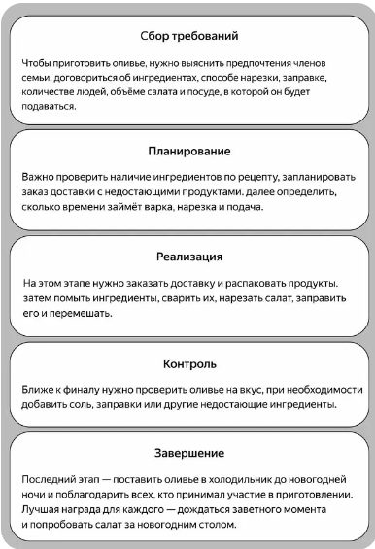
Жизненный цикл проекта
— это последовательность этапов, через которые проходит проект от начала до передачи результата заказчику.
Сбор требований.
Инициация и планирование проекта.
Реализация.
Тестирование.
Завершение.

Slide 5
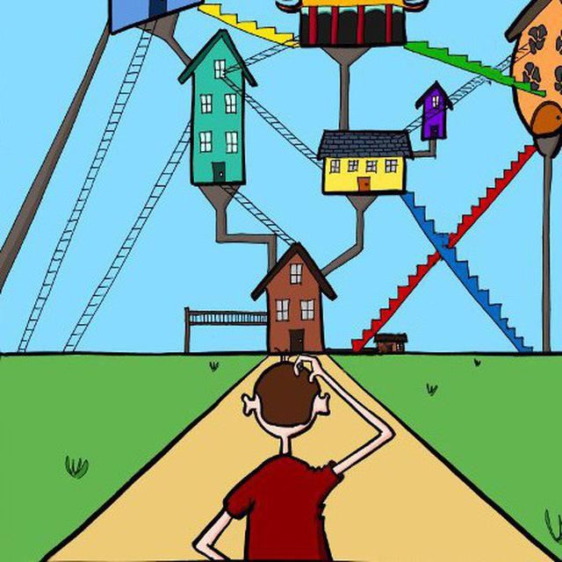
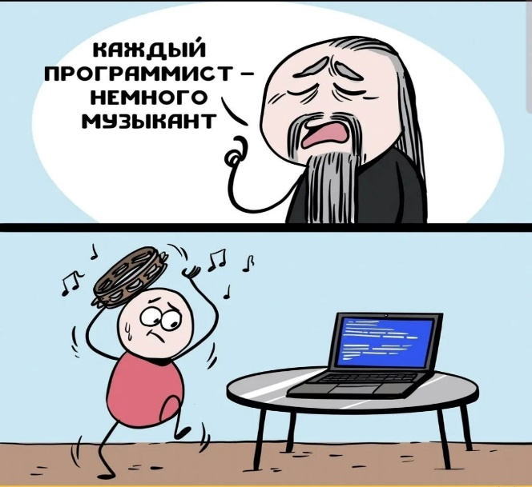
IT-продукт
- это совокупность программных, аппаратных или программно-аппаратных средств информационных технологий.
- это любые решения, разработанные с помощью программного кода и включающие в себя различные технологии.
игры;
мобильные приложения;
ОС (операционная система);
web-сайты;
сервисы;
серверы;
системы безопасности (антивирусы);

Slide 6

Что нужно для того, чтобы начать проект?

Slide 7
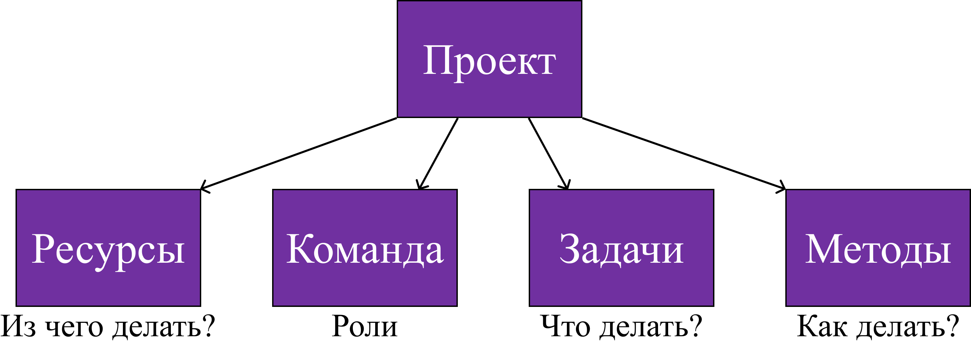
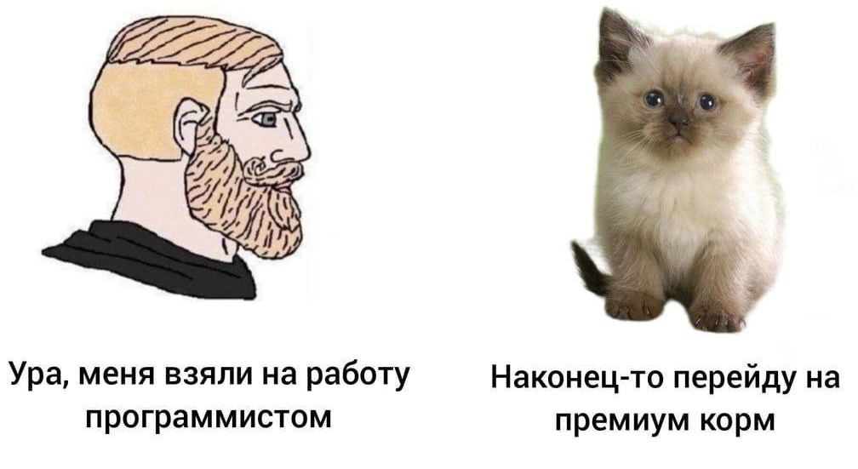
В команде существуют роли. Каждая из них выполняет свои задачи.

Slide 8
Роли
Менеджеры
Тех. специалисты
Доп. роли
Stakeholders:
Заказчик
Менеджер продукта (product owner)
Представители бизнеса
Менеджер проекта (project manager)
Разработчики (developers):
Frontend
Backend
Архитектор
Team lead
Дизайнеры (UI/UX designer)
Тестировщики (QA)
Аналитики:
Бизнес-аналитик
Системный аналитик
DevOps
Разработчик документации
Инженер внедрения
Инженер сопровождения
Инженер группы поддержки
Release manager

Slide 9
Разработчик — это специалист, занимающийся проектированием, созданием и оптимизацией продуктов или систем.
Основная цель разработчиков — создание качественного и эффективного программного обеспечения в любой сфере, где используется программное обеспечение.
В IT-сфере разработчиком чаще всего называют профессионала, который пишет, тестирует и поддерживает программное обеспечение.

Slide 10
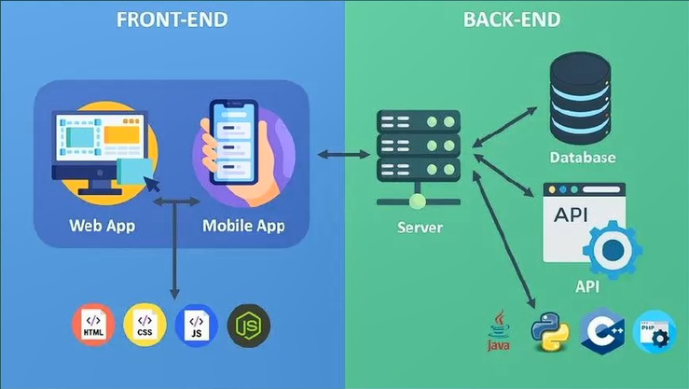
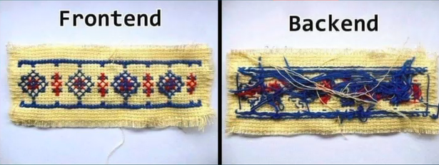
Junior
Middle
Senior
Больше теоретик, чем практик.
Опытный специалист.
Умеет использовать доп. технологии и хорошо знает языки.
Глубоко понимает архитектуру, фреймворки, инструменты разработки. Может сам разработать it-продукт с нуля.

Slide 11

Спасибо за внимание

